Slide 1
Atelier R réseau métier ARAMIS
colette.mintsa-eya@ifsttar.fr
Atelier R – réseau Métier ARAMIS Mardi 19 décembre 2017

Slide 2
Plan
Quelques éléments pour démarrer
Types d’objets, manipulation de données
Le Data.Frame
Vectorialiser les opérations
Graphiques
Import/Export
Packages :
sqldf , ggplot2, lattice , FactoMineR , factoextra
Mise en application
Atelier R – réseau Métier ARAMIS Mardi 19 décembre 2017

Slide 3
1. Démarrer
Utilisation de RStudio
Environnement de développement intégré convivial pour R (IDE en anglais)
fonctionnel, libre, gratuit et multiplateforme;
facilite la saisie, l’exécution de code, la visualisation des résultats, etc.
R : langage de traitement et d’analyse de données
Atelier R – réseau Métier ARAMIS Mardi 19 décembre 2017
Notes:
Quand la fenêtre des raccourcis est affichée, taper sur n’importe quelle touche du clavier pour sortir

Slide 4
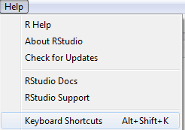
1. Démarrer
Logiciel sensible à la casse
# ceci est un commentaire
Raccourcis :
CTRL R → exécuter une commande
CTRL L → nettoyer la console
Les formats
Le script →.R
Historique des commandes → .Rhistory
(enregistré automatiquement en fin de session)
.R et .Rhistory : peuvent se lire dans un éditeur de texte (NotePad)
Données → .RData
Graphiques → image : .png ; .jpeg, etc.
Paramètres d’une fonction : help(… , … , …)
Eléments d’un objet : data[…]
Atelier R – réseau Métier ARAMIS Mardi 19 décembre 2017
Notes:
Quand la fenêtre des raccourcis est affichée, taper sur n’importe quelle touche du clavier pour sortir

Slide 5
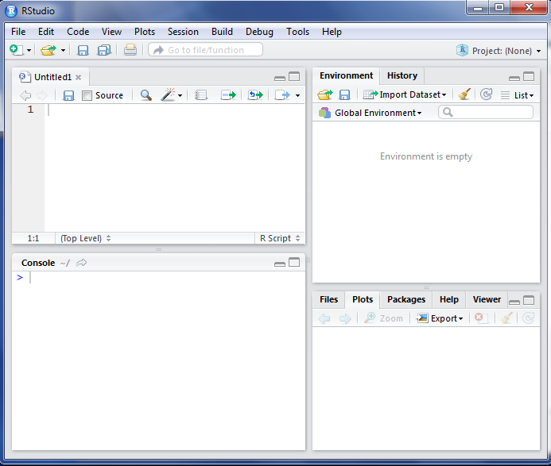
1. Démarrer : Script1_Debuter.R
Script
édition de fichiers source R
(avec coloration syntaxique et auto-completion)
Workspace :
Contient les objets accessibles pendant la session
Console
exécution des lignes de commande
Plusieurs éléments
aide , liste des packages ,
graphiques
Atelier R – réseau Métier ARAMIS Mardi 19 décembre 2017
Notes:
Également dans le script : autocomplétion des noms de fonction et d’objet avec la touche tabulation

Slide 6
2. Nom de variable
3var # ne pas commencer par un chiffre
# noms ok :
var3 nom.var
nom_Var NomVar
# affectation :
var3 <- pi ou var3 = pi
ou pi -> var3
Atelier R – réseau Métier ARAMIS Mardi 19 décembre 2017

Slide 7
2. Types d’objets
Vecteur / c() ; seq() ; rep() ; sequence()
numérique, caractère, booléen
Matrice / matrix()
Série temporelle / ts()
Liste / list()
Data.frame / data.frame()
Script2_TypesObjets.R
Atelier R – réseau Métier ARAMIS Mardi 19 décembre 2017

Slide 8
2. Fonctions de base
Structure et dimension de l’objet /
str() ; length() ; mode() ; dim()
Tri / rev() ; sort() ; order()
Indicateurs statistiques /
mean() ; sd() ; quantile() ; range() ; cor() ; IQR()
Ensembles / setdiff() ; intersect() ; duplicated()
Chaînes de caractères /
nchar() ; paste() ; substr() ; tolower() ; strsplit()
Lois de probabilité/
dnorm() ; pnorm() ; qnorm() ; rnorm()
Script2_FonctionsBase.R
Atelier R – réseau Métier ARAMIS Mardi 19 décembre 2017

Slide 9
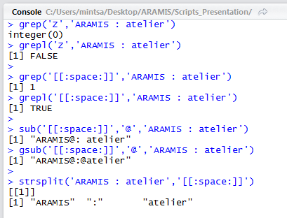
2. Expressions régulières
Interviennent dans le traitement des chaines de caractères :
help(regexp)
[:digit:]
Digits:
0 1 2 3 4 5 6 7 8 9
[:punct:]
Punctuation characters: ! " # $ % & ' ( ) * +
, - . / : ; < = > ? @
[ \ ] ^ _ ` { | } ~.
etc.
Atelier R – réseau Métier ARAMIS Mardi 19 décembre 2017

Slide 10
3. Data.Frame
Utilisation du $ pour accéder à une variable attach() / detach()
Le type factor levels()
Obtenir un résumé du jeu de données
summary()
Résoudre des équations / inéquations
which()
which.max() ; which.min() ; findInterval()
Script3_DataFrame.R
Atelier R – réseau Métier ARAMIS Mardi 19 décembre 2017

Slide 11
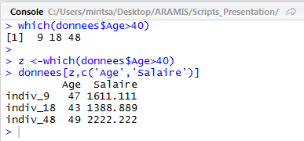
3 which()
Quels individus ont plus de 40 ans?
Lignes qui satisfont la condition
== , !=
< , <=
> , >=
& , |
%in%
Sélection des colonnes
qui nous intéressent
Atelier R – réseau Métier ARAMIS Mardi 19 décembre 2017

Slide 12
4. Vectorialiser
Appliquer une même fonction sur tout un data.frame, sans effectuer de boucle
apply()
aggregate()
Découper un data.frame en fixant des conditions
subset()
cut()
Script3_DataFrame.R
Atelier R – réseau Métier ARAMIS Mardi 19 décembre 2017

Slide 13
4.1 apply()
apply( donnees[ , c(1:4,7,12)] , MARGIN = 2 , FUN = min)
[ ] : accéder aux données d’un data.frame
[ sélection index lignes , sélection index colonnes ]
-vide- : toutes les lignes
c(1:4,7,12) : identifier les colonnes de1 à 4 et 7 et 12
concatenation
Déterminer la valeur minimale (FUN = min) pour chaque colonne (MARGIN = 2)
Atelier R – réseau Métier ARAMIS Mardi 19 décembre 2017

Slide 14
4.2 aggregate()
aggregate(donnees , by = list(donnees$PCS) , FUN = min)
donnees$PCS : accéder à la variable PCS située dans le data.frame (plutôt de type factor)
Déterminer, en fonction de chaque modalité de PCS,
la valeur minimale (FUN = min) , pour chaque colonne
Atelier R – réseau Métier ARAMIS Mardi 19 décembre 2017

Slide 15
4.3 subset()
OU
subset( donnees ,
donnees$PCS==‘commercant’ | donnees$age > 30 ,
select = c(‘PCS’ , ‘Salaire’ , ’Statut’) )
Condition de sélection des observations
Colonnes à conserver dans le data.frame de sortie
Sélectionner les commerçants OU les individus de plus de 30 ans;
ne garder que les variables PCS , Salaire et Statut
Atelier R – réseau Métier ARAMIS Mardi 19 décembre 2017

Slide 16
4.4 cut()
cut( donnees$Salaire , breaks = c(0,600,1400,2500) )
Catégoriser la variable Salaire en prenant les valeurs de breaks pour constituer les classes
La fonction renvoie NA pour les valeurs > 2500
Résultat : pour chaque individu, une classe est affectée :
(0,600] , (600 , 1400] , (1400 , 2500] , NA
include.lowest ; right
→2 paramètres pour fixer le type de classes (] ; [] ; [)
Atelier R – réseau Métier ARAMIS Mardi 19 décembre 2017

Slide 17
5. Graphiques
Selon le type de variable
pie() / barplot() / hist() / plot()
Fonctions de deuxième niveau
curve() / abline() / segments()
arrows() / points() / polygon()
Script4_Graphiques.R
Atelier R – réseau Métier ARAMIS Mardi 19 décembre 2017

Slide 18
5. Graphiques quelques paramètres
Nom du paramètre | Description
main | Ajouter un titre au graphique
xlab | Ajouter un titre à l’axe des abscisses
ylab | Ajouter un titre à l’axe des ordonnées
col | Changer de couleur (numéro, nom anglais)
xlim | Amplitude des valeurs pour l’axe des abscisses
ylim | Amplitude des valeurs pour l’axe des ordonnées
lwd | Epaisseur du trait
lty | Type de trait (- - - - , . . . . , - . - . - . , etc.)
pch | Type de symbole pour les points
cex | Taille de la police
Atelier R – réseau Métier ARAMIS Mardi 19 décembre 2017

Slide 19
6. Import / Export
Importer des données (.txt , .csv, .RData) read.table() / read.csv2() / load()
Exporter des données
sink() / write() / save()
Exporter des graphiques
jpeg('rplot.jpg')
plot(x,y)
dev.off()
Script5_ImportExport.R
Atelier R – réseau Métier ARAMIS Mardi 19 décembre 2017

Slide 20
6. Import .csv
Gérer les paramètres de lecture du fichier :
jdd <- read.csv2( "decathlon.csv" , sep = ";" , header = TRUE ,
dec = '.' , stringsAsFactors = TRUE)
sep : spécifier comment passer d’une variable à la suivante
header : la première ligne contient-elle le nom des variables?
dec : symbole des nombres décimaux
stringsAsFactors : gestion des variables avec chaines de caractères
Atelier R – réseau Métier ARAMIS Mardi 19 décembre 2017

Slide 21
7. Packages
# savoir si un package est présent dans l'ordinateur find.package("ggplot2")
# Installer un package qui n’est pas présent dans l’ordinateur (connexion internet nécessaire) install.packages("ggplot2")
# désinstaller un package remove.packages("ggplot2")
# activer le package lors d’une session de Rstudio
require("ggplot2") ou library("ggplot2")
# à la fin d’une session, tous les packages sont déchargés à l’exception des packages dont la priorité est « base »
# savoir si le package est accessible dans la session de RStudio
search()
Script6_Packages.R
Atelier R – réseau Métier ARAMIS Mardi 19 décembre 2017

Slide 22
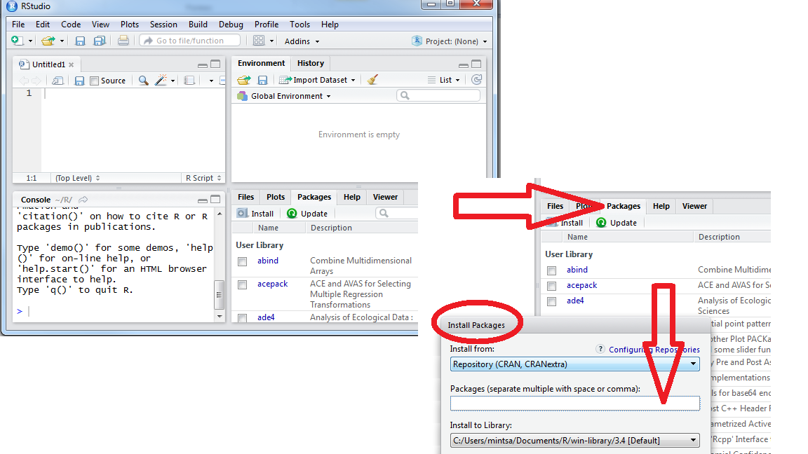
7. Packages - install
Atelier R – réseau Métier ARAMIS Mardi 19 décembre 2017

Slide 23
7. Quelques Packages
Packages de tidyverse https://blog.rstudio.com/2016/09/15/tidyverse-1-0-0/
https://www.tidyverse.org/
* ggplot2 data visualization
http://ggplot2.tidyverse.org/
* dplyr manipuler des tableaux de données
https://perso.ens-lyon.fr/lise.vaudor/dplyr/
http://dplyr.tidyverse.org/
* forcats manipuler des factors
https://perso.ens-lyon.fr/lise.vaudor/manipulation-de-facteurs-avec-forcats/
* lubridate manipuler les dates
https://www.rdocumentation.org/packages/lubridate/versions/1.7.0
http://lubridate.tidyverse.org/
* stringr manipuler des strings
https://perso.ens-lyon.fr/lise.vaudor/manipuler-des-strings-avec-r/
Atelier R – réseau Métier ARAMIS Mardi 19 décembre 2017

Slide 24
7. Quelques Packages
FactoMineR analyse de données (ACP, clustering, etc.)
http://factominer.free.fr/index_fr.html
sqldf langage sql
http://www.gettinggeneticsdone.com/2010/05/use-sql-queries-to-manipulate-data.html
rmarkdown mise en forme de documents avec texte , code R et résultats
https://www.fun-mooc.fr/c4x/UPSUD/42001S02/asset/RMarkdown.pdf
Sweave introduire du code R et des sorties R dans un document LaTeX
https://informatique-mia.inra.fr/r4ciam/node/184
cartography créer des cartes avec R
https://rgeomatic.hypotheses.org/659
https://elementr.hypotheses.org/tag/package
Atelier R – réseau Métier ARAMIS Mardi 19 décembre 2017

Slide 25
8. Boucles / fonction
for (iter in 1:30)
{
…
}
while (iter < 30)
{
…
}
if (iter < 30)
{
…
} else
{
…
}
# définition de la fonction
calcul <- function (parametre)
{
…
print(…)
return()
}
# appel de la fonction
calcul(parametre=5)
également :
instruction break()
Atelier R – réseau Métier ARAMIS Mardi 19 décembre 2017

Slide 26
9. Aide en ligne
https://cran.r-project.org/
https://www.statmethods.net/
https://informatique-mia.inra.fr/r4ciam/
http://math.agrocampus-ouest.fr/infoglueDeliverLive/enseignement/support2cours/livres/statistiques.avec.R
https://fr.wikibooks.org/wiki/Programmer_en_R
http://duclert.org/
https://eric.univ-lyon2.fr/~ricco/cours/cours_programmation_R.html
http://www.sthda.com/french/wiki/logiciel-r
http://www.endmemo.com/program/R/
Atelier R – réseau Métier ARAMIS Mardi 19 décembre 2017

Slide 27
9. Supports
Nom des couleurs (paramètre col) : http://www.stat.columbia.edu/~tzheng/files/Rcolor.pdf
Symboles pour les points (paramètre pch) : http://www.endmemo.com/program/R/pchsymbols.php
Reference Card: https://cran.r-project.org/doc/contrib/Short-refcard.pdf
Packages disponibles : https://cran.r-project.org/web/packages/available_packages_by_name.html
Et bien d’autres choses …
Atelier R – réseau Métier ARAMIS Mardi 19 décembre 2017

